Slide 1

程序设计导论
2018-2019秋季学期
专题研讨
递归问题
授课教师：范举 副教授
时间：2018年12月3日
Distributed Database Systems

Slide 2
研讨题目
1030 判断回文字符串
1062 二分查找的递归实现
1065 Coconuts
1066 快速排序函数
1069 全排列问题
1074 排列序号问题
程序设计导论

Slide 3
递归思维
如何界定natural-born citizen of US
  Anyone born in the US is a natural born citizen.
  anyone born outside the US, both of whose parents are citizens of the US, is a natural born citizen, as long as one parent has lived in the US.
递归是一种描述问题的方法
递归是一种解决问题的手段
程序设计导论

Slide 4
递归思维
递归的组成要素
  Base Case：问题最简单的情况，可以直接得到答案
    例子： Anyone born in the US is a natural born citizen
  Recursive/Inductive case：使用一些简单的操作，将复杂的情况变成同一问题更简单的情况（simpler version of the same problem ）
    例子： anyone born outside the US……
程序设计导论

Slide 5
递归思维
简单来讲，递归就是……
Build solutions of big problem from solutions of smaller version of the same problem
程序设计导论

Slide 6
与或图和函数调用
fact(3)
int fact (int n) {
if (n==1) return 1;
else {
int fn1 = fact(n-1);
return n*fn1;
}
}
int main () {
cout << fact(3);
}
n>1
fact(2)
3*fact(2)
n>1
fact(1)
0 | main()
2*fact(1)
n=1
1
与或图
函数调用栈(Call Stack)
程序设计导论

Slide 7
与或图和函数调用
fact(3)
int fact (int n) {
if (n==1) return 1;
else {
int fn1 = fact(n-1);
return n*fn1;
}
}
int main () {
cout << fact(3);
}
n>1
fact(2)
3*fact(2)
n>1
fact(1)
1 | fact(3)
0 | main()
2*fact(1)
n=1
1
与或图
函数调用栈(Call Stack)
程序设计导论

Slide 8
与或图和函数调用
fact(3)
int fact (int n) {
if (n==1) return 1;
else {
int fn1 = fact(n-1);
return n*fn1;
}
}
int main () {
cout << fact(3);
}
n>1
fact(2)
3*fact(2)
n>1
fact(1)
1 | fact(3)
0 | main()
2*fact(1)
n=1
1
与或图
函数调用栈(Call Stack)
程序设计导论

Slide 9
与或图和函数调用
fact(3)
int fact (int n) {
if (n==1) return 1;
else {
int fn1 = fact(n-1);
return n*fn1;
}
}
int main () {
cout << fact(3);
}
n>1
fact(2)
3*fact(2)
n>1
fact(1)
2 | fact(2)
1 | fact(3)
0 | main()
2*fact(1)
n=1
1
与或图
函数调用栈(Call Stack)
程序设计导论

Slide 10
与或图和函数调用
fact(3)
int fact (int n) {
if (n==1) return 1;
else {
int fn1 = fact(n-1);
return n*fn1;
}
}
int main () {
cout << fact(3);
}
n>1
fact(2)
3*fact(2)
n>1
fact(1)
2 | fact(2)
1 | fact(3)
0 | main()
2*fact(1)
n=1
1
与或图
函数调用栈(Call Stack)
程序设计导论

Slide 11
与或图和函数调用
fact(3)
int fact (int n) {
if (n==1) return 1;
else {
int fn1 = fact(n-1);
return n*fn1;
}
}
int main () {
cout << fact(3);
}
n>1
fact(2)
3*fact(2)
n>1
fact(1)
3 | fact(1)
2 | fact(2)
1 | fact(3)
0 | main()
2*fact(1)
n=1
1
与或图
函数调用栈(Call Stack)
程序设计导论

Slide 12
与或图和函数调用
fact(3)
int fact (int n) {
if (n==1) return 1;
else {
int fn1 = fact(n-1);
return n*fn1;
}
}
int main () {
cout << fact(3);
}
n>1
fact(2)
3*fact(2)
n>1
fact(1)
2 | fact(2)
1 | fact(3)
0 | main()
2*fact(1)
n=1
1
与或图
函数调用栈(Call Stack)
程序设计导论

Slide 13
与或图和函数调用
fact(3)
int fact (int n) {
if (n==1) return 1;
else {
int fn1 = fact(n-1);
return n*fn1;
}
}
int main () {
cout << fact(3);
}
n>1
fact(2)
3*fact(2)
n>1
fact(1)
1 | fact(3)
0 | main()
2*fact(1)
n=1
1
与或图
函数调用栈(Call Stack)
程序设计导论

Slide 14
与或图和函数调用
fact(3)
int fact (int n) {
if (n==1) return 1;
else {
int fn1 = fact(n-1);
return n*fn1;
}
}
int main () {
cout << fact(3);
}
n>1
fact(2)
3*fact(2)
n>1
fact(1)
0 | main()
2*fact(1)
n=1
1
与或图
函数调用栈(Call Stack)
程序设计导论

Slide 15
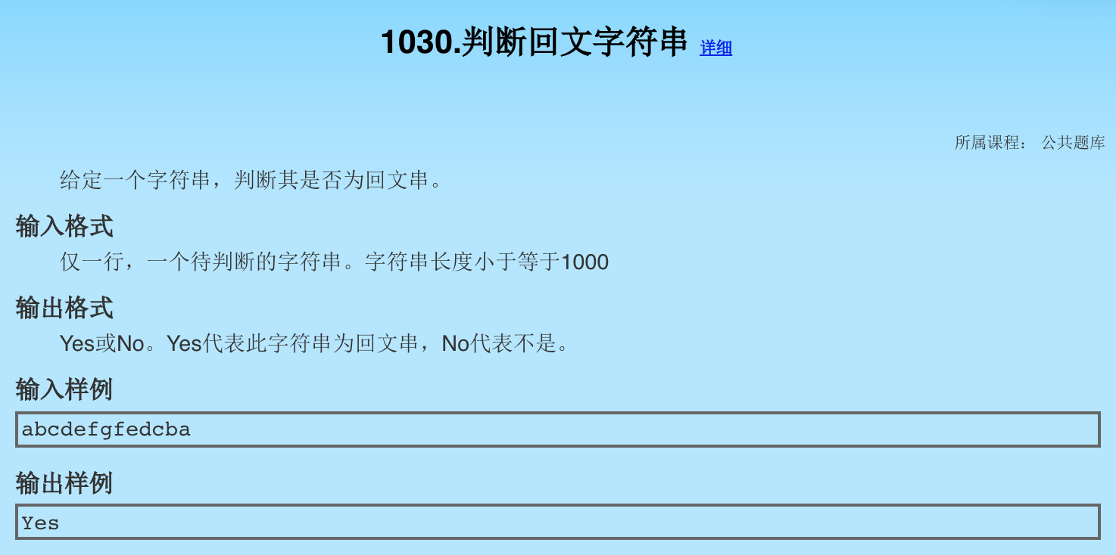
1030 判断回文字符串
程序设计导论

Slide 16
递归函数和与或图
若问题表示为pal(str,s,e)，请完成
  画出pal(str,s,e)的与或图
int pal (char str[], int s, int e) {
if (s >= e) return 1;
if (str[s] != str[e]) return 0;
return pal (str, s+1, e-1);
}
pal(str,s,e)
s>=e
len>1
1
(str[s]==str[len-1])
&&
pal(str,s+1,e-1)
pal(str,s+1,len-1)
程序设计导论

Slide 17
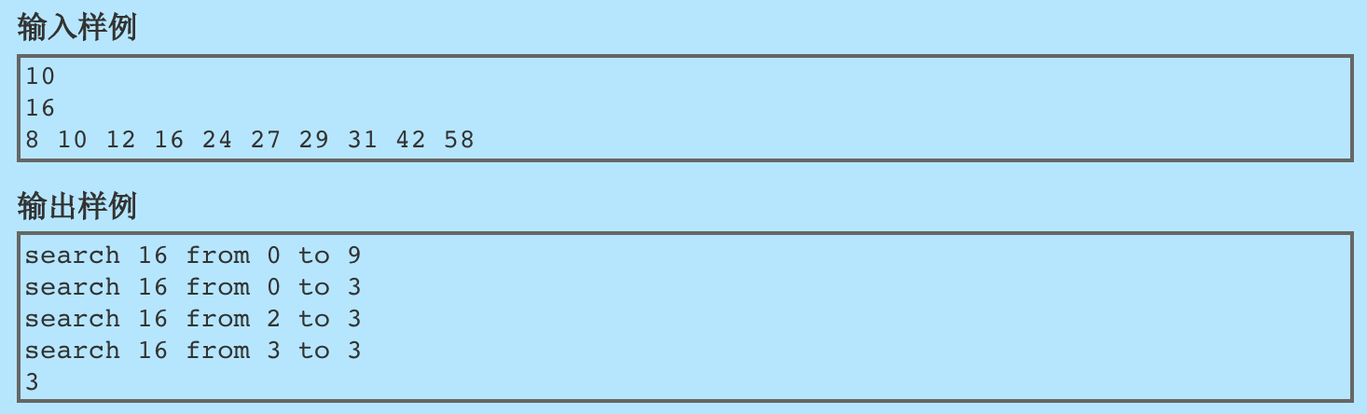
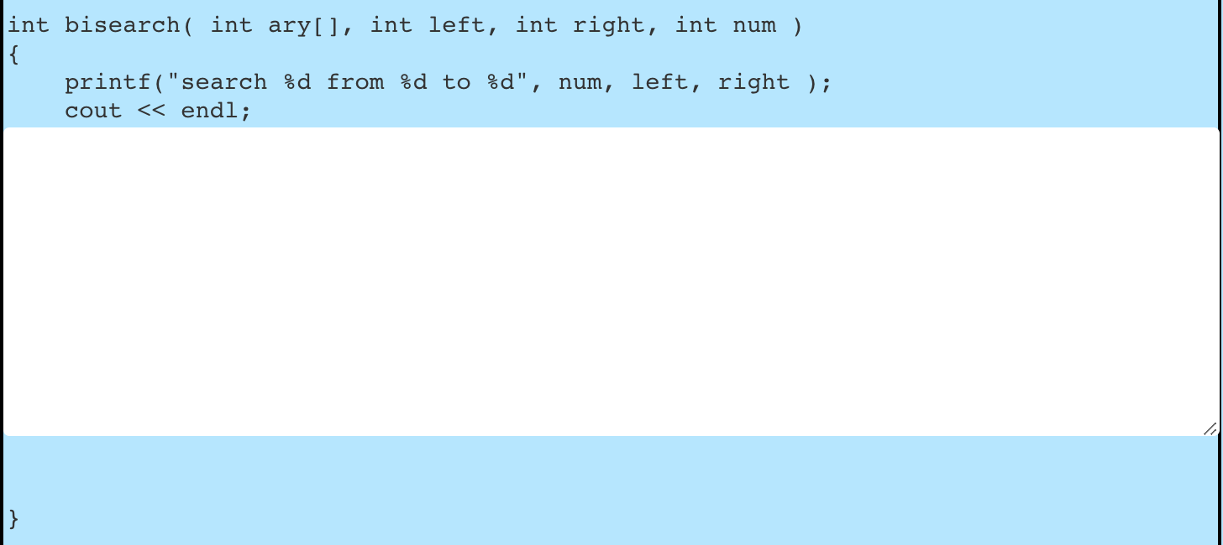
1062 二分查找的递归实现
通过打印每次递归调用进行程序调试
if (left > right) return -1;
int mid = (left + right) / 2;
if (ary[mid] == num) {
return mid;
} else if (ary[mid] > num) {
return bisearch(ary, left, mid - 1, num);
} else {
return bisearch(ary, mid + 1, right, num);
}
程序设计导论

Slide 18
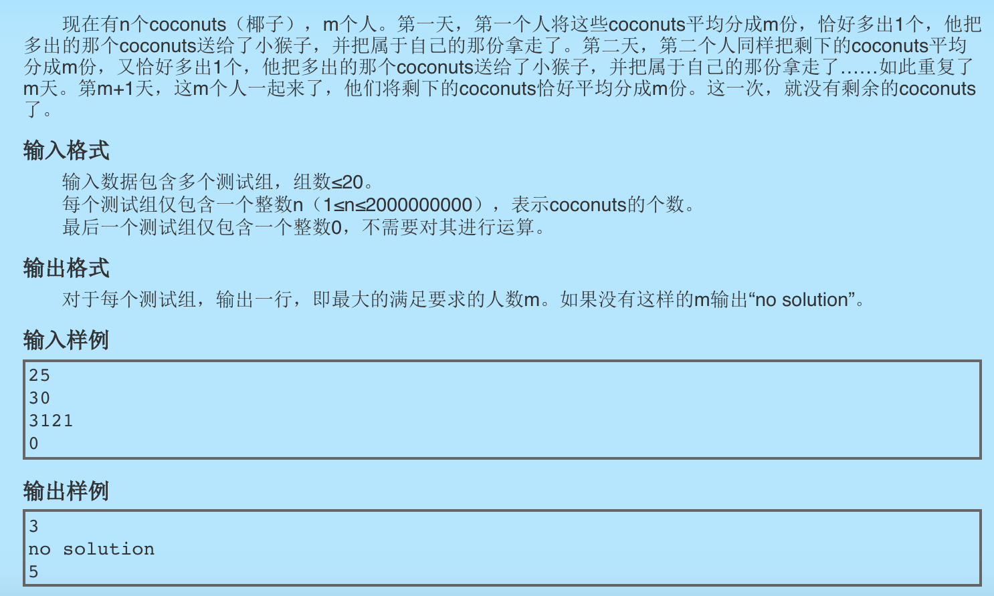
1065 Coconuts
程序设计导论

Slide 19
使用枚举法实现
基本思路
  针对coconuts的数量n，考虑所有可能的m
int computeMaxM(int n) {
for (int m = sqrt(n-1); m >= 1; m --) {
int i = 0;
int rest = n;
for (; i <= m; i ++) {
if (i < m && rest % m != 1) break;
if (i == m && rest % m != 0) break;
rest = (rest - 1) / m * (m - 1);
}
if (i == m + 1) return m;
}
return -1;
}
程序设计导论

Slide 20
使用递归实现
定义函数
  函数：int days (int n, int m);
    将n个椰子按要求分配给m个人，所用的天数
    如果任意一天出现不符合题意情况，返回-1
int days (int n, int m) {
if (n%m != 0 && n%m !=1)
return -1;
if (n%m == 0) return 1;
return 1+days((n-1)/m*(m-1), m);
}
days(n,m)
n%m !=0 &&
n%m !=1
others
n%m==0
-1
1+days((n-1)/m*(m-1),m)
1
程序设计导论

Slide 21
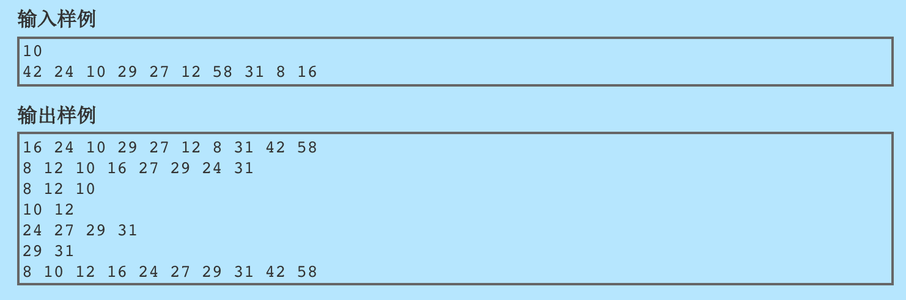
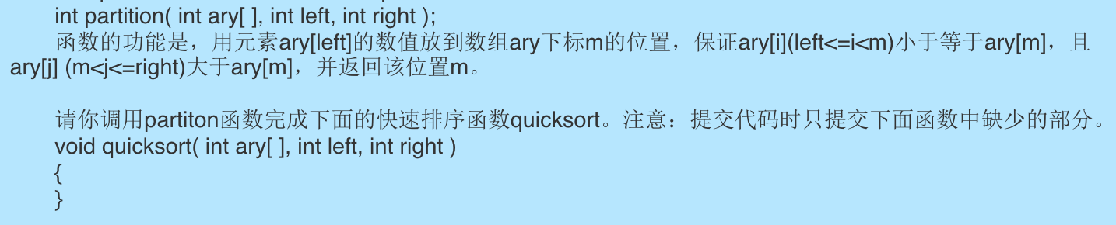
1066 快速排序问题
if (left >= right) return;
int p = partition(ary, left, right);
quicksort(ary, left, p - 1);
quicksort(ary, p + 1, right);
程序设计导论

Slide 22
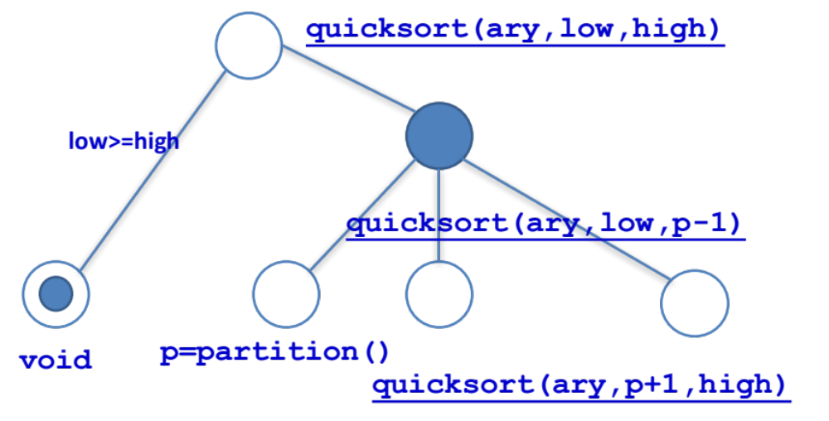
快速排序常见疑问
太神奇了！递归函数什么都不返回，就把排序的事情给做完了……
  不同层次的递归函数共同操作同一个数组
5 | 2 | 6 | 1
思考：给出每次Partition后的结果？
程序设计导论

Slide 23
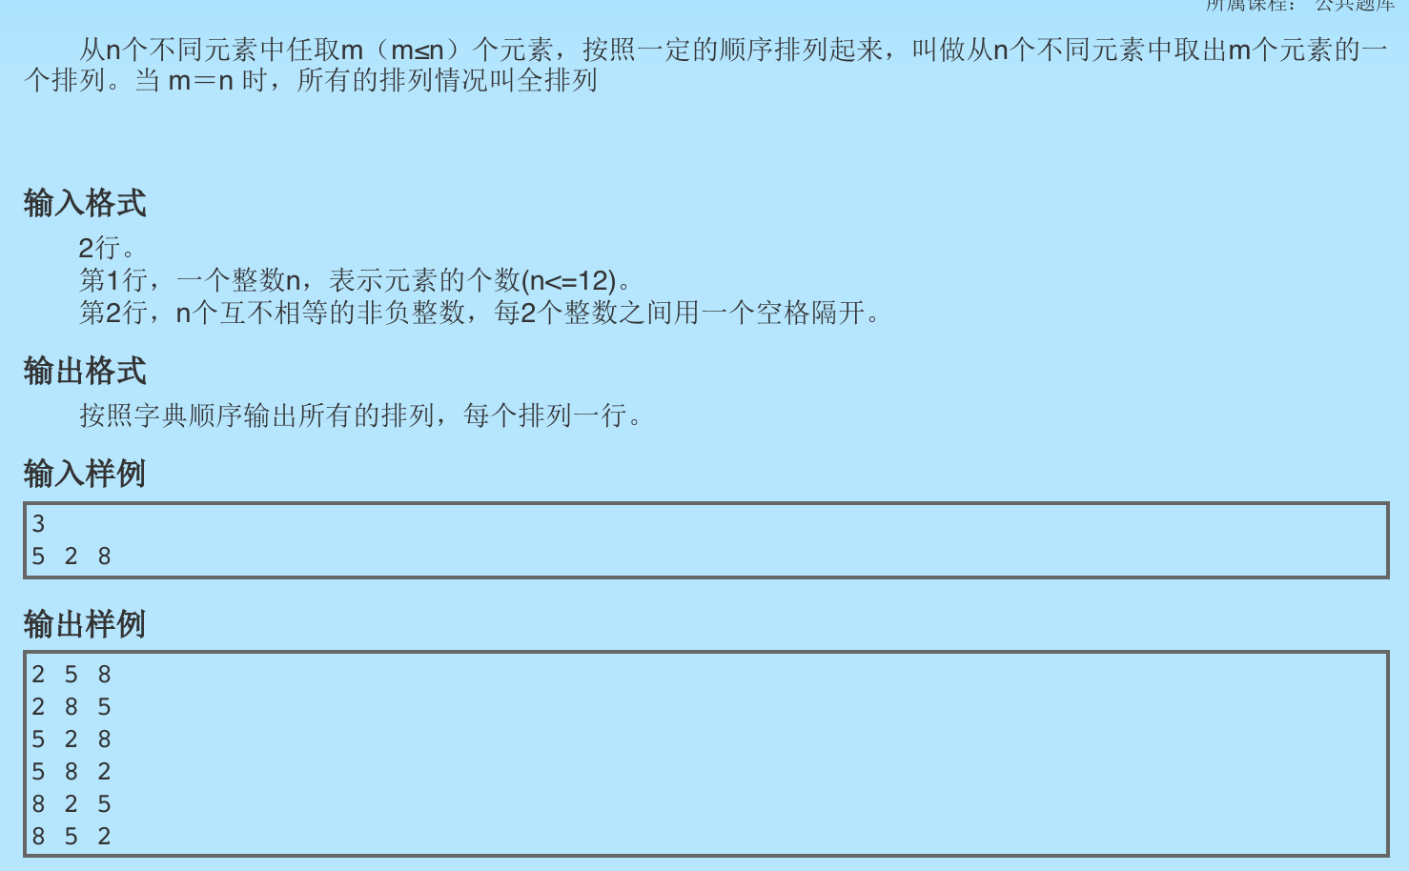
1069 全排列问题
程序设计导论

Slide 24
解题思路与程序框架
如何实现按序输出
  排序 + 按序递归调用
int main() {
int n;
int ary[MAX_N];
scanf("%d", &n);
for (int i = 0; i < n; i ++) {
scanf("%d", &ary[i]);
}
sort(ary, n);
int used[MAX_N], choices[MAX_N];
for (int i = 0; i < n; i ++) used[i] = 0;
perm(ary, 1, n, used, choices);
}
程序设计导论

Slide 25
递归函数
void perm (int ary[], int step, int n,
int used[], int choices[]) {
if (step > n) { // found a solution
for (int i = 0; i < n; i ++) {
printf("%d ", ary[choices[i]]);
}
printf("\n");
}
for (int i = 0; i < n; i ++) {
// choices: ary[0] - ary[n-1]
if (used[i] == 1) continue; // already used
used[i] = 1;
choices[step - 1] = i;
perm(ary, step + 1, n, used, choices);
used[i] = 0;
}
}
程序设计导论

Slide 26
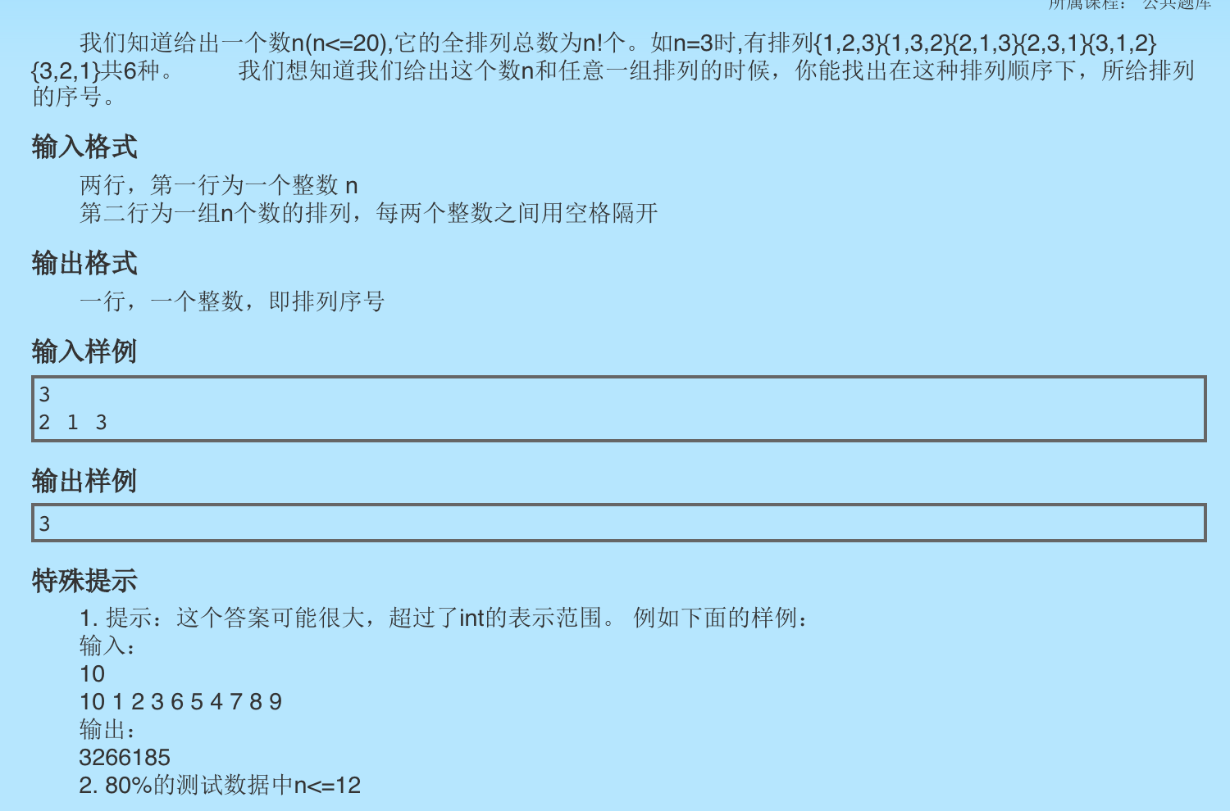
1074 排列序号问题
程序设计导论

Slide 27


解题思路
思路1：使用1069的方法按序枚举出排列，直到与题中列出的排列相同停止，期间用一个全局变量记录序号。
程序设计导论

Slide 28
解题思路
思路2
  根据给出的排列是否能计算出序号？
  所有小于10数字为第一位的排列在它前面
    N1 = 9 * 后面9个数有多少个全排列
  所有10 1 2 3 4/5为前缀的排列都在它前面
    N3 = 2 * 后面5个数有多少全排列
10 1 2 3 6 5 4 7 8 9
10 1 2 3 6 5 4 7 8 9
程序设计导论

Slide 29
解题思路
思路2
  根据给出的排列是否能计算出序号？
  以此类推，请画出与或图
long long permRank (int ary[], int start, int n)
程序设计导论

Slide 30
递归函数
long long permRank (int ary[], int start, int n) {
if (start == n - 1) return 0;
// count how many elements smaller than ary[start]
int smaller_num = 0;
for (int i = start + 1; i < n; i ++) {
if (ary[i] < ary[start]) smaller_num ++;
}
long long prev_num = smaller_num * perm_num(n-start-1);
prev_num += permRank(ary, start + 1, n);
return prev_num;
}
long long perm_num (int num) {
long long perm_num = 1;
for (int i = num; i > 0; i --) {
perm_num *= i;
}
return perm_num;
}
程序设计导论

Slide 31
专题小节
简单来讲，递归就是……
Build solutions of big problem from solutions of smaller version of the same problem
但问题是：
  如何拆解问题，问题规模变小
  如何在拆解的过程中分析出base case
程序设计导论

Slide 32

课件下载与互动
https://github.com/fanju1984/introduction-to-programming/wiki
GIT教程：http://www.runoob.com/git/git-tutorial.html
程序设计导论

